Slide 1

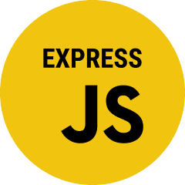

PENGENALAN
EXPRESS.JS
Farhanunnasih
By :

Slide 2
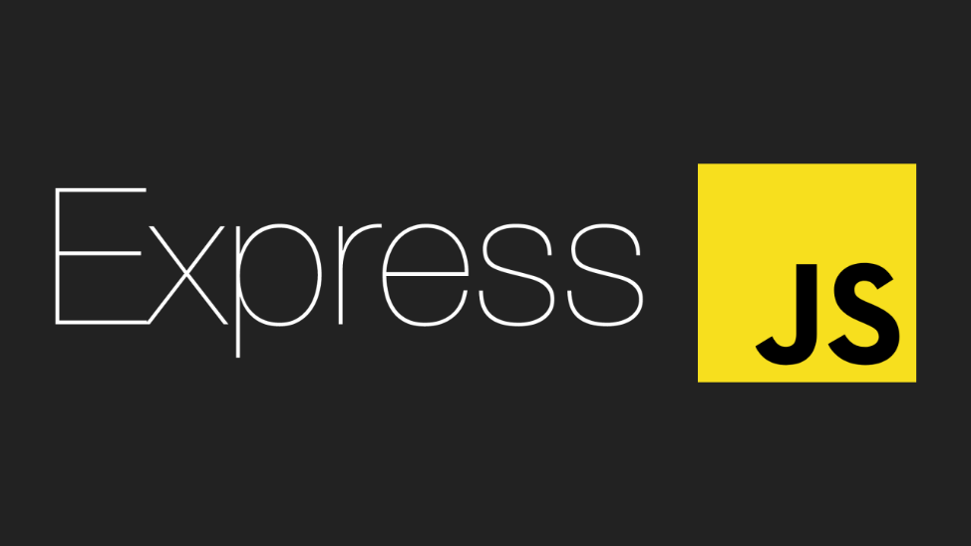
01
APA ITU EXPRESS.JS?
Express merupakan salah satu framework Node.js paling popular digunakan untuk sistem backend.
Express awalnya dikembangkan oleh TJ Holowaychuk dan lalu sekarang di maintain oleh Node.js Foundation dan para developer open-source.
Jl. Terusan Mars Utara III No.8D, Manjahlega, Kec. Bandung Kidul, Kota Bandung, Jawa Barat 40267
02

Slide 3
02
APA ITU EXPRESS.JS?
Salah satu hal yang membuat yaitu Express hanya memerlukan setup yang minimal untuk membuat sebuah aplikasi atau API (Application Programming Interface). Jika sudah memiliki pengetahuan dasar HTML, CSS, dan Javascript, kita dapat langsung mulai menggunakan Express.
Express menggunakan Node.js sebagai compiler intinya, sehingga cara menggunakan Express tidak jauh berbeda dengan Node.js
Jl. Terusan Mars Utara III No.8D, Manjahlega, Kec. Bandung Kidul, Kota Bandung, Jawa Barat 40267
03

Slide 4
03
KENAPA MENGGUNAKAN EXPRESS?
Unopiniated Tidak seperti framework lain, Express tidak memiliki struktur atau aturan yang diharuskan. Ia memberikan developer alat-alat fundamental untuk pengembangan aplikasi, namun tidak memaksa developer untuk menggunakan 1 cara. Fleksibilitas ini memungkinkan para developer untuk mengembangkan aplikasi dengan Express.js sesuai dengan keinginan dan kebutuhan. Salah satu contoh nya yaitu arsitektur, developer bebas menggunakan arsitektur sederhana seperti MVC (Model, View, Controller) ataupun arsitektur yang didesain untuk aplikasi skala besar seperti Clean Architecture.
Jl. Terusan Mars Utara III No.8D, Manjahlega, Kec. Bandung Kidul, Kota Bandung, Jawa Barat 40267
04

Slide 5
03
KENAPA MENGGUNAKAN EXPRESS?
Minimalist Express akan memberikan alat-alat dasar untuk membuat aplikasi tanpa menambahkan fitur-fitur lain yang dapat menambah kompleksitas aplikasi. Akan tetapi developer dapat menambah fitur-fitur lain jika diperlukan dengan menginstall package menggunakan npm. Beberapa contoh dari fitur yang dapat di install adalah Otentikasi dengan Json Web Token, Routing, dan Database.
Jl. Terusan Mars Utara III No.8D, Manjahlega, Kec. Bandung Kidul, Kota Bandung, Jawa Barat 40267
05

Slide 6
03
KENAPA MENGGUNAKAN EXPRESS?
Cross-platform Express tidak terbatas hanya pada satu plaform dan dapat digunakan di Windows, Linux, MacOS, Unix, dll.
Fast Dikarenakan prinsip Minimalist dan Unopiniated, Express menjadi framework yang sangat ringan dan merupakan salah satu framework dengan performa paling cepat.
Jl. Terusan Mars Utara III No.8D, Manjahlega, Kec. Bandung Kidul, Kota Bandung, Jawa Barat 40267
06

Slide 7
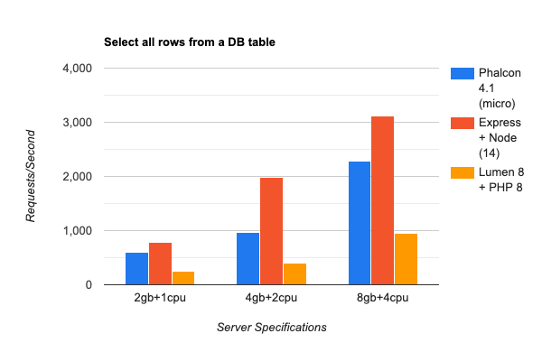
03
KENAPA MENGGUNAKAN EXPRESS?
Request per Second Express lebih tinggi walau digunakan di device.
Jl. Terusan Mars Utara III No.8D, Manjahlega, Kec. Bandung Kidul, Kota Bandung, Jawa Barat 40267
07

Slide 8
04
USE CASE EXPRESS.JS
RESTful API Express sering digunakan untuk membuat layanan API dengan arsitektur Representational. Contoh: Github API, Twitter API.
Single-Page Application (SPA) API yang dikembangkan menggunakan Express dapat diaplikasikan juga ke SPA. Contoh SPA: Gmail, Facebook Messenger.
Real-Time Applications Express.js juga dapat dihubungkan dengan Socket.io untuk memunkinkan komunikasi real-time. Contoh aplikasi realtime adalah seperti Whatsapp.
Microservices Yaitu layanan-layanan yang dibuat menjadi aplikasi terpisah. Misalnya jika platform e-commerce, maka akan ada microservice Cart, Order, Transaction, Voucher, Paylater, dst.
Jl. Terusan Mars Utara III No.8D, Manjahlega, Kec. Bandung Kidul, Kota Bandung, Jawa Barat 40267
08

Slide 9
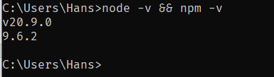
05
INSTALLASI EXPRESS.JS
Untuk menginstall Express sebelumnya kita harus sudah memiliki Node.js dan NPM.
Untuk mengeceknya jalankan perintah node -v && npm -v di cmd, jika sudah terinstall maka akan keluar versi keduanya.
Jl. Terusan Mars Utara III No.8D, Manjahlega, Kec. Bandung Kidul, Kota Bandung, Jawa Barat 40267
09

Slide 10
05
INSTALLASI EXPRESS.JS
Jika sudah ada Node.js dan npm selanjutnya kita membuat project Node.js.
1. Buat dan buka folder project, dengan nama express-wikrama-nama: mkdir express-wikrama-farhan && cd express-wikrama-farhan
2. Inisialisasi project Node.js: npm init -y
Jl. Terusan Mars Utara III No.8D, Manjahlega, Kec. Bandung Kidul, Kota Bandung, Jawa Barat 40267
10

Slide 11
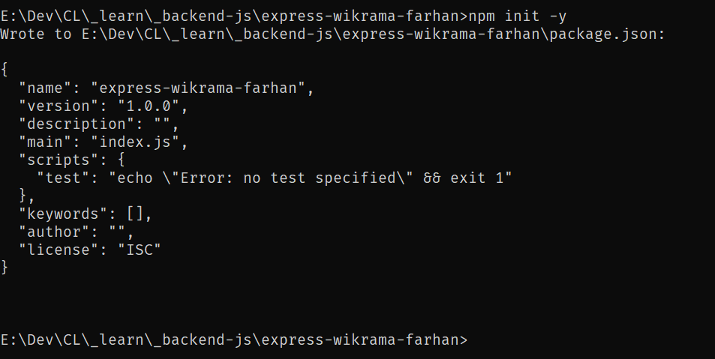
05
INSTALLASI EXPRESS.JS
Jl. Terusan Mars Utara III No.8D, Manjahlega, Kec. Bandung Kidul, Kota Bandung, Jawa Barat 40267
11

Slide 12


05
INSTALLASI EXPRESS.JS
Perintah tersebut akan membuat file package.json.
Package.json adalah file untuk menyimpan data project yang kita buat. Diantara nya seperti metadata project (nama project, versi, author, lisensi, dll). Selanjutnya dependensi package-package yang kita install juga akan disimpan disini.
Lalu entry point aplikasi juga didefinisikan disini. Entry point default nya adalah index.js.
Jl. Terusan Mars Utara III No.8D, Manjahlega, Kec. Bandung Kidul, Kota Bandung, Jawa Barat 40267
12

Slide 13
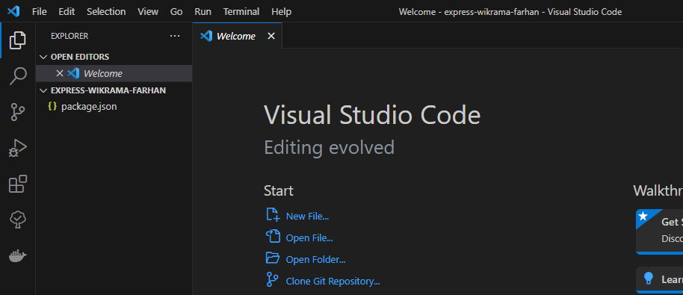
05
INSTALLASI EXPRESS.JS
Setelah itu buka folder project yang sudah dibuat di VS Code / atau text editor lain.
Jl. Terusan Mars Utara III No.8D, Manjahlega, Kec. Bandung Kidul, Kota Bandung, Jawa Barat 40267
13

Slide 14
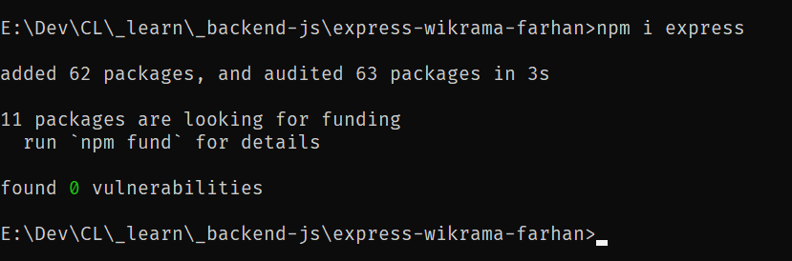
05
INSTALLASI EXPRESS.JS
Selanjutnya adalah menginstall Express.js itu sendiri. npm i express
Perintah tersebut akan menginstall package express ke project kita.
Jl. Terusan Mars Utara III No.8D, Manjahlega, Kec. Bandung Kidul, Kota Bandung, Jawa Barat 40267
14

Slide 15
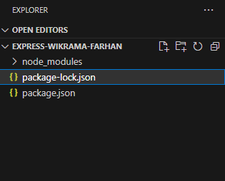
05
INSTALLASI EXPRESS.JS
Sekarang jika kita cek folder project nya maka akan ada 2 hal baru yaitu package-lock.json dan folder node-modules.
Folder node-modules adalah tempat dimana package yang kita install beserta dependensi package lainnya disimpan.
Sedangkan package-lock.json adalah file untuk mengunci versi dari package yang kita install. Sehingga jika seandainya project ini dijalankan di computer lain, versi package dan dependensi nya tetap sama.
Jl. Terusan Mars Utara III No.8D, Manjahlega, Kec. Bandung Kidul, Kota Bandung, Jawa Barat 40267
15

Slide 16
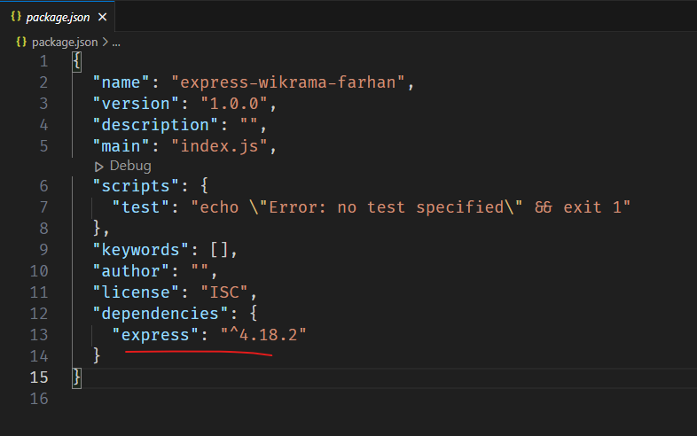
05
INSTALLASI EXPRESS.JS
Lalu jika kita buka file package.json, di bagian dependencies sekarang ada package express dengan versi nya. Menandakan express telah terinstall di project ini.
Jl. Terusan Mars Utara III No.8D, Manjahlega, Kec. Bandung Kidul, Kota Bandung, Jawa Barat 40267
16

Slide 17
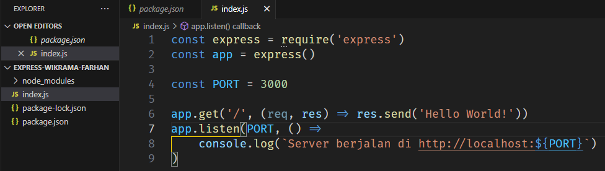
05
INSTALLASI EXPRESS.JS
Langkah selanjutnya adalah membuat file index.js dan ketik kode berikut:
Jl. Terusan Mars Utara III No.8D, Manjahlega, Kec. Bandung Kidul, Kota Bandung, Jawa Barat 40267
17

Slide 18
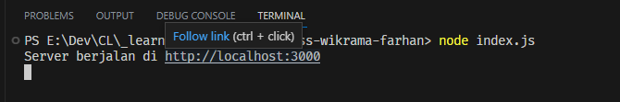
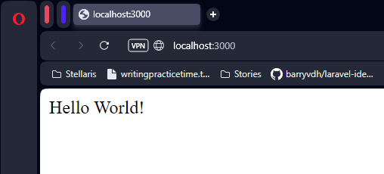
06
MEMBUAT SERVER HTTP
Setelah itu di terminal/cmd jalankan perintah node index.js untuk menjalankan aplikasi:
Sekarang coba akses link tersebut di browser, hasilnya adalah teks Hello World!:
Jl. Terusan Mars Utara III No.8D, Manjahlega, Kec. Bandung Kidul, Kota Bandung, Jawa Barat 40267
18

Slide 19


06
MEMBUAT SERVER HTTP – PENJELASAN KODE
Pertama-tama kita meng-import package express dari node-modules dengan syntax require, lalu disimpan ke variable express.
Selanjutnya kita meng-instansiasi express lalu disimpan ke dalam variable app. Variabel app inilah yang berisi aplikasi express kita.
Selanjutnya kita mendefinisikan port yang akan digunakan aplikasi.
Jl. Terusan Mars Utara III No.8D, Manjahlega, Kec. Bandung Kidul, Kota Bandung, Jawa Barat 40267
19

Slide 20
06
MEMBUAT SERVER HTTP – PENJELASAN KODE
app.get() adalah function untuk mendefinisikan apa yang server perlu lakukan jika ada request dengan method GET di url yang ditentukan.
Parameter pertama yaitu url yang mau kita tangkap, dalam contoh ini yaitu ‘/’ atau root.
Parameter kedua adalah function yang akan di eksekusi ketika url tersebut di akses dengan method GET. Dalam kasus ini kita me-return teks Hello World! Melalui objek res atau response.
Objek req berisi informasi request yang dikirim oleh user/browser.
Sedangkan objek res adalah objek response dari Express yang dapat digunakan untuk me-return berbagai data ke user/browser.
Jl. Terusan Mars Utara III No.8D, Manjahlega, Kec. Bandung Kidul, Kota Bandung, Jawa Barat 40267
20

Slide 21

06
MEMBUAT SERVER HTTP – PENJELASAN KODE
Yang terakhir adalah app.listen yaitu dimana kita mendefinisikan di port apa aplikasi akan berjalan di parameter pertama, serta pesan yang di output di terminal ketika aplikasi dijalankan di parameter kedua.
Jl. Terusan Mars Utara III No.8D, Manjahlega, Kec. Bandung Kidul, Kota Bandung, Jawa Barat 40267
21

Slide 22
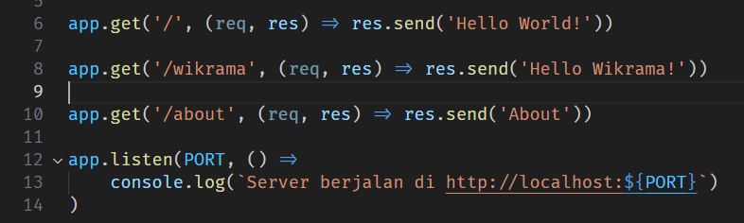
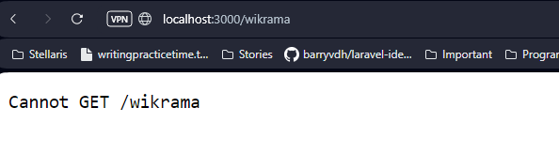
07
ROUTING
Sekarang buat lah 2 route baru yaitu /wikrama dan /about seperti berikut:
Lalu coba akses di browser:
Jl. Terusan Mars Utara III No.8D, Manjahlega, Kec. Bandung Kidul, Kota Bandung, Jawa Barat 40267
22

Slide 23
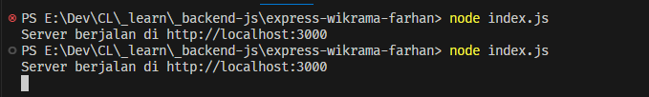
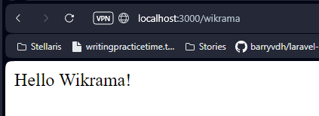
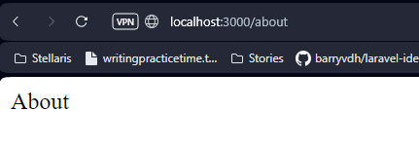
07
ROUTING
Error tersebut terjadi karena server masih berjalan dan menggunakan versi index.js yang sebelum nya. Untuk mengatasi nya kita perlu “refresh” dengan menjalankan node index.js kembali.
Kini route yang baru dapat diakses.
Jl. Terusan Mars Utara III No.8D, Manjahlega, Kec. Bandung Kidul, Kota Bandung, Jawa Barat 40267
23

Slide 24

07
ROUTING
Selain GET, express juga dapat menerima request dengan method POST, PUT, dan DELETE dengan function app.post(), app.put(), dan app.delete().
Jl. Terusan Mars Utara III No.8D, Manjahlega, Kec. Bandung Kidul, Kota Bandung, Jawa Barat 40267
24

Slide 25
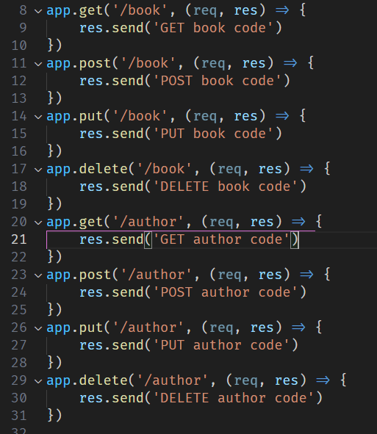
07
ROUTING
Seiring aplikasi bertambah besar, maka route pun akan bertambah banyak. Contoh gambaran nya seperti berikut:
Jl. Terusan Mars Utara III No.8D, Manjahlega, Kec. Bandung Kidul, Kota Bandung, Jawa Barat 40267
25

Slide 26
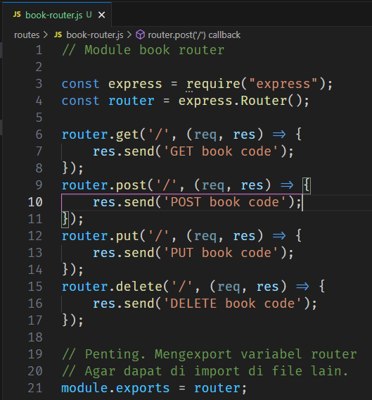
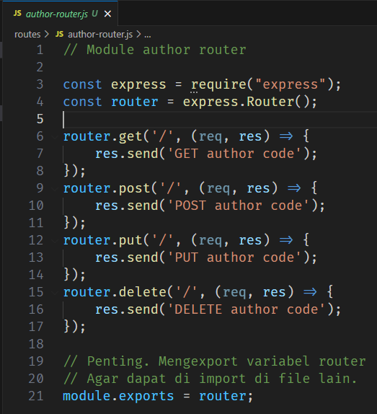
07
ROUTING
Agar setiap routes tetap terstruktur kita dapat menggunakan app.router() untuk membagi routes berdasarkan resource nya, dalam kasus ini yaitu /book dan /author.
Buat folder routes, dan didalamnya buat book-route.js dan author-route.js. Lalu ketik kode seperti berikut:
Jl. Terusan Mars Utara III No.8D, Manjahlega, Kec. Bandung Kidul, Kota Bandung, Jawa Barat 40267
26

Slide 27
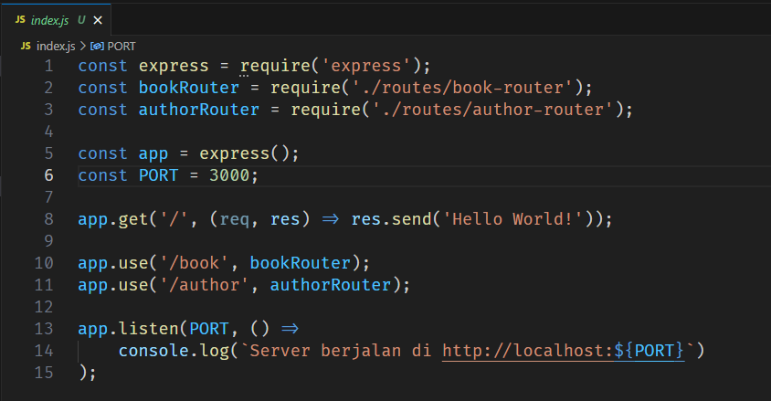
07
ROUTING
Kemudian ubah index.js seperti berikut:
Jl. Terusan Mars Utara III No.8D, Manjahlega, Kec. Bandung Kidul, Kota Bandung, Jawa Barat 40267
27

Slide 28
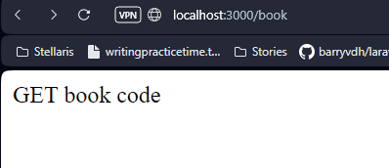
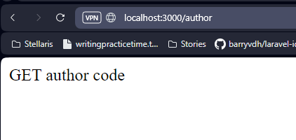
07
ROUTING
Setelah itu restart server dengan men-stop dan menjalankan lagi node index.js. Lalu coba akses /book dan /author.
Kini keduanya dapat muncul akan tetapi kode nya terpisah di file masing-masih yaitu book-router.js dan author-router.js. Sehingga kode di project lebih rapih dan terstruktur.
Jl. Terusan Mars Utara III No.8D, Manjahlega, Kec. Bandung Kidul, Kota Bandung, Jawa Barat 40267
28

Slide 29
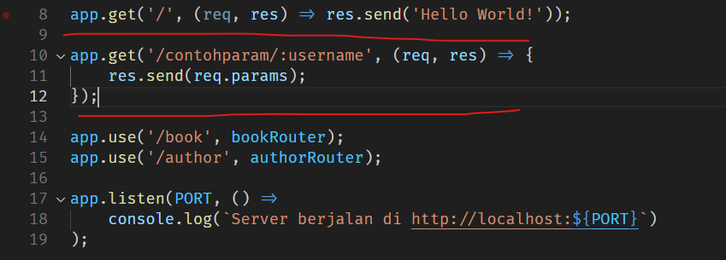
07
ROUTING PARAMETERS
Untuk memasukkan parameter ke route gunakan syntax “:namaparameter” tanpa tanda kutip.
Sebagai contoh ketik kode berikut, lalu restart server:
Jl. Terusan Mars Utara III No.8D, Manjahlega, Kec. Bandung Kidul, Kota Bandung, Jawa Barat 40267
29

Slide 30
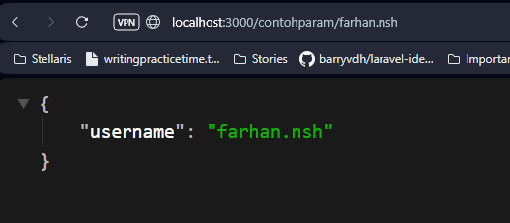
07
ROUTING PARAMETERS
Kemudian akses url tersebut di browser, contoh misalnya /contohparam/farhan.nsh. Maka express akan menampilkan param tersebut.
Jl. Terusan Mars Utara III No.8D, Manjahlega, Kec. Bandung Kidul, Kota Bandung, Jawa Barat 40267
30

Slide 31

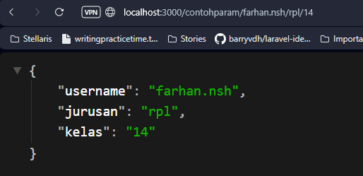
07
ROUTING PARAMETERS
Jumlah parameter pada routing tidak dibatasi.
Jl. Terusan Mars Utara III No.8D, Manjahlega, Kec. Bandung Kidul, Kota Bandung, Jawa Barat 40267
31

Slide 32

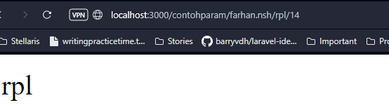
07
ROUTING PARAMETERS
Untuk mengakses parameter satu persatu nama parameter dapat dipanggil dari object params.
Jl. Terusan Mars Utara III No.8D, Manjahlega, Kec. Bandung Kidul, Kota Bandung, Jawa Barat 40267
32

Slide 33

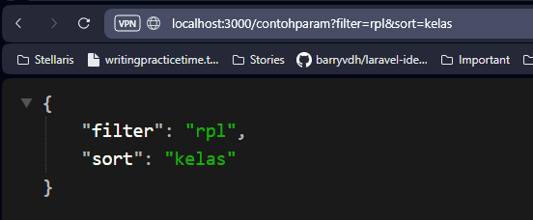
07
ROUTING PARAMETERS
Sedangkan query url dapat di akses di object .query
Jl. Terusan Mars Utara III No.8D, Manjahlega, Kec. Bandung Kidul, Kota Bandung, Jawa Barat 40267
33

Slide 34
PRAKTEK

